Slide 1
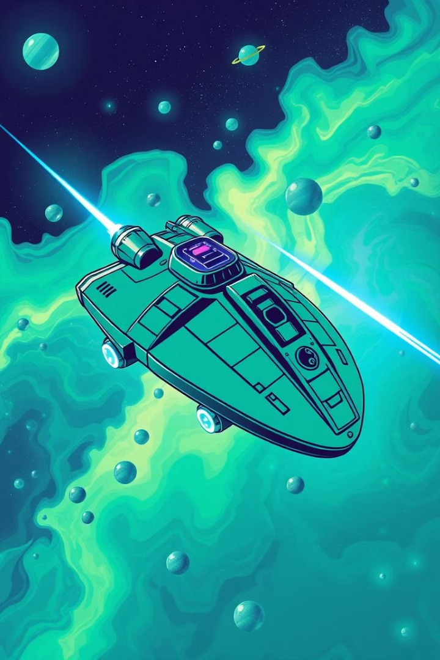

Игра в стиле 2000 о Звездных Войнах на Pygame
Этот проект предлагает создать увлекательную игру в стиле 2000 годов, вдохновленную Звездными Войнами, с использованием Python и библиотеки Pygame.
by Алексей Черняев

Slide 2
Введение в проект: цели и задачи
Цель
Задачи
Создание ностальгической игры в стиле 2000 годов, вдохновленной Звездными Войнами, с использованием Pygame.
Разработка игровой механики, создание графики и визуальных эффектов, интеграция звука и музыки.

Slide 3
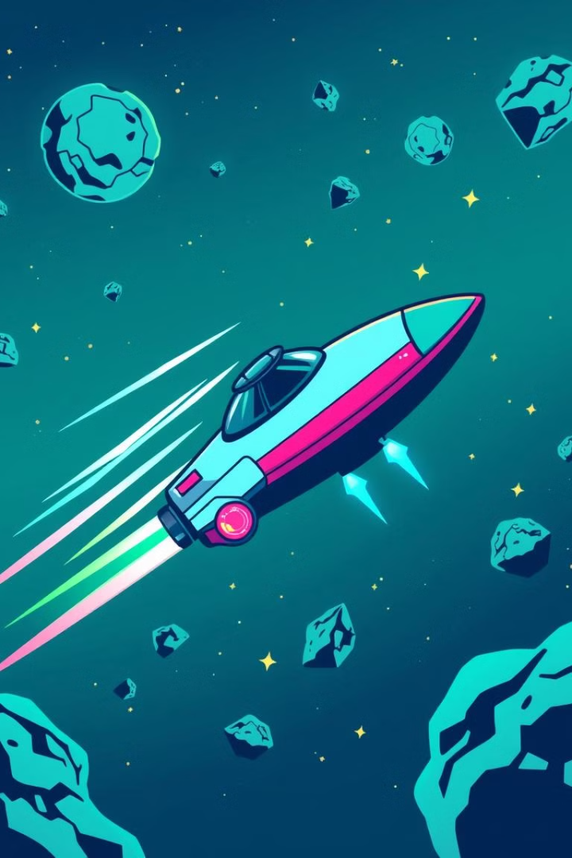



Разработка игровой механики
Игровая механика
Игрок управляет космическим кораблем, избегает астероидов и вражеских кораблей.
Сбор ресурсов
Игрок собирает ресурсы, чтобы улучшать свой корабль и оружие.
Бои
Игрок участвует в космических боях, стреляя по вражеским кораблям.

Slide 4
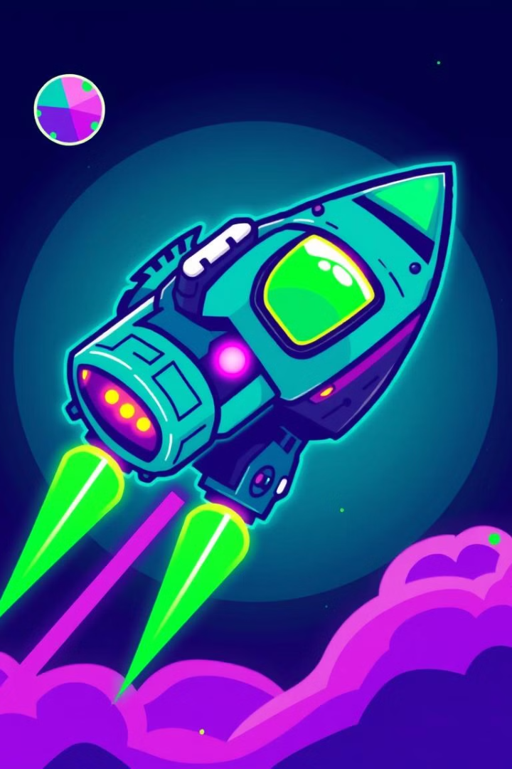
Создание графики и визуальных эффектов
Дизайн кораблей
Визуальные эффекты
Создание уникальных и запоминающихся дизайнов для космических кораблей.
Добавление эффектов взрывов, дыма и искр для реалистичности.
Фоновые изображения
Создание разнообразных и красочных фонов для космических уровней.

Slide 5
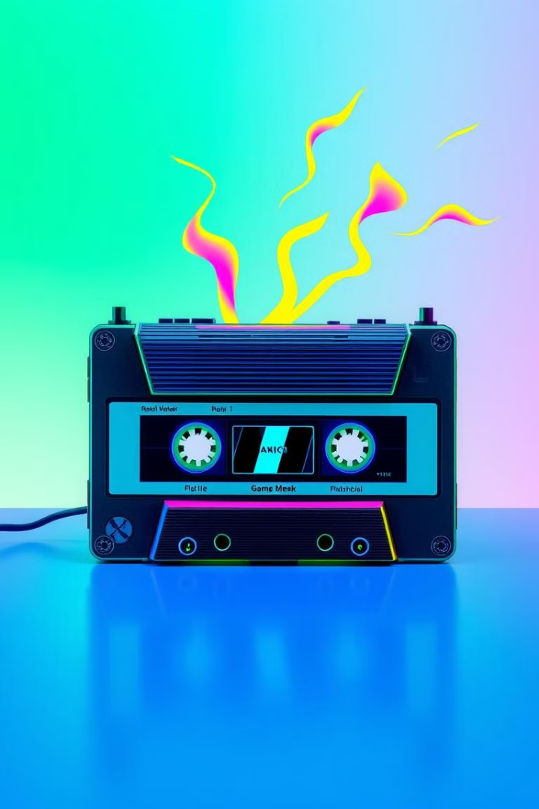



Интеграция звука и музыкального сопровождения
Звуковые эффекты
Музыкальное сопровождение
Добавление звуковых эффектов для стрельбы, взрывов и других событий в игре.
Создание динамичной и запоминающейся музыки для разных игровых моментов.
Настройка звука
Позволить игроку настроить громкость звука и музыки.

Slide 6
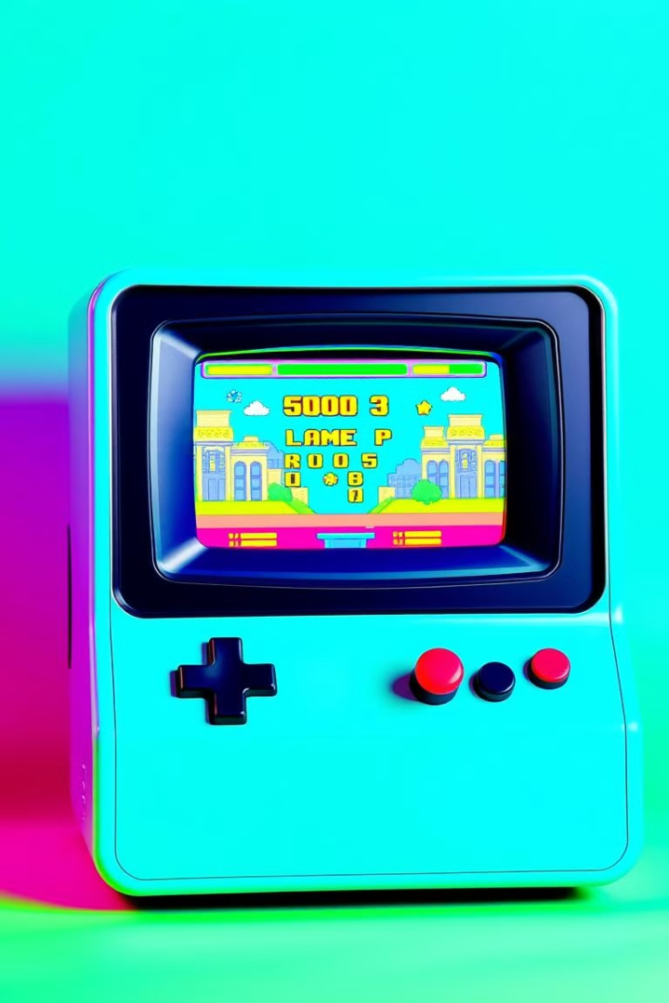
Заключение: итоги и перспективы развития
Разработка игры в стиле 2000 о Звездных Войнах на Pygame завершена. В будущем планируется добавить новые уровни, персонажей и возможности.

